Slide 1


Slide 2


Slide 3
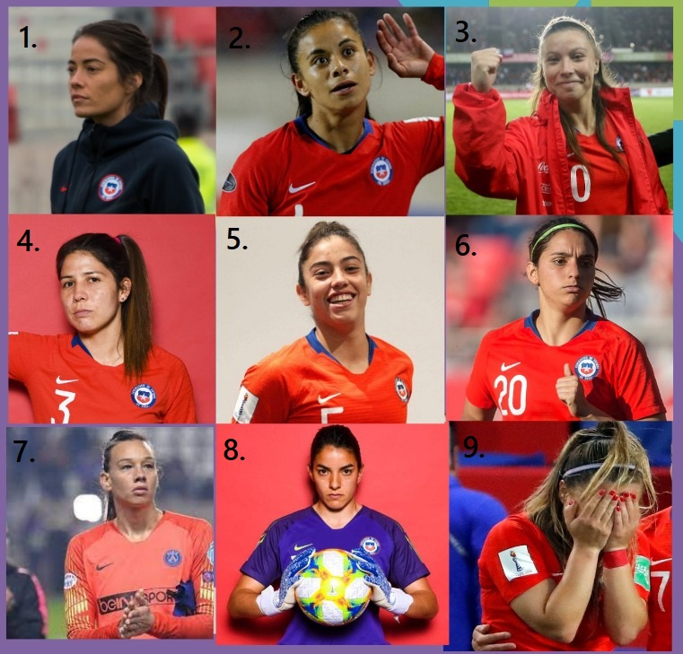

Slide 4
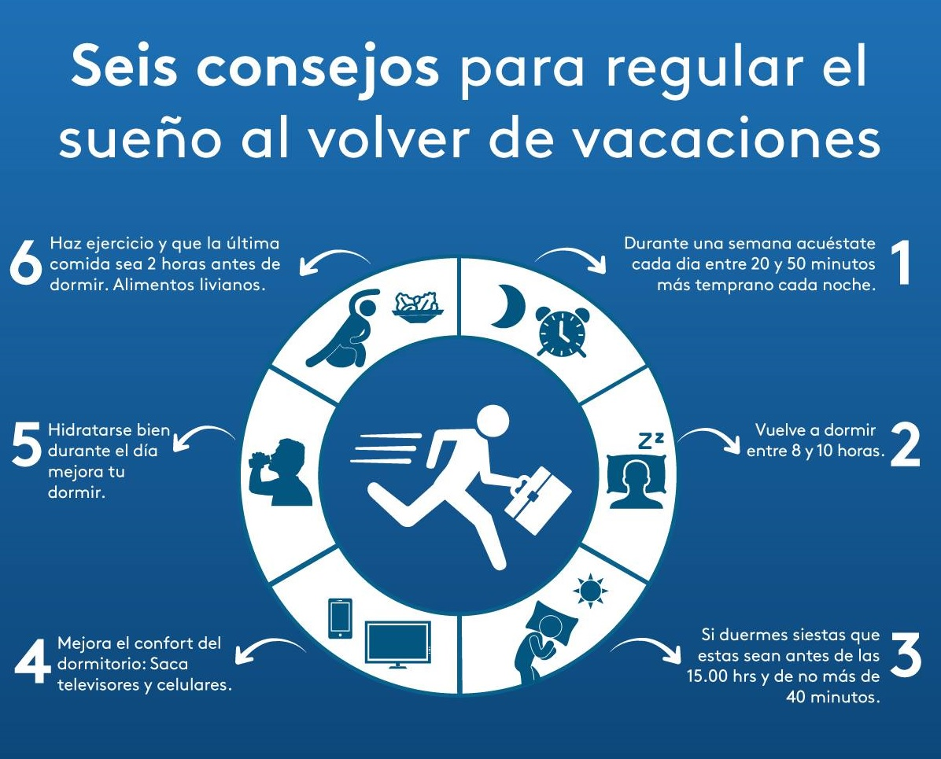

Slide 5
TEXTO EXPOSITIVO
Lenguaje 2021
28/07/2021

Slide 6
Diferencia entre Texto y Discurso
TEXTO: una serie coherente de palabras, frases, oraciones o párrafos vinculados entre sí por un tema común, formando una unidad verbal mediante la cual interactúan los miembros de un grupo social. En el DLE se define texto como: “Enunciado o conjunto coherente de enunciados orales o escritos”.
DISCURSO: o acto de enunciación, es la práctica social donde se pone en operación un texto por parte de un hablante en un contexto, vale decir, en una situación sociocultural y comunicativa concreta. Todo discurso supone un texto. Si pudiéramos hacer una fórmula que grafique esto, podría ser: Discurso = texto + contexto.

Slide 7
Para realizar o analizar un discurso, debemos considerar:
la evidencia del sujeto en el enunciado.
la relación entre locutor e interlocutor.
la actitud del sujeto en lo que toca al enunciado.
Esto, y la situación comunicativa, se pueden reconstruir a partir de las huellas que la enunciación deja en el discurso. Entre las más importantes de esas huellas están los “deícticos”, palabras cuyo referente no puede determinarse sino con relación a los interlocutores y/o al tiempo y lugar del acto de enunciación.
Si yo digo “yo lo hice”, aludo a quien enuncia estas palabras; si digo “ayer estuve aquí”, ayer alude al tiempo y aquí al lugar en que ocurre la enunciación, vale decir, al contexto.

Slide 8
Son términos deícticos los pronombres personales (yo, tú, él, etc.), los demostrativos (este, ese, aquel con sus derivaciones); adverbios de tiempo y lugar (ahora, aquí, allí, entre otros). Los nombres propios referidos a personas existentes en el contexto también cumplen esa función.
Los deícticos muchas veces permiten identificar si nos encontramos ante una comunicación oral o escrita, dado que, al apelar directamente a la situación de comunicación, es posible identificar si hay contacto inmediato con el interlocutor.

Slide 9
COHESIÓN Y COHERENCIA
Todo texto presenta unidad de forma y sentido. Los recursos lingüísticos o gramaticales que configuran y entrelazan el texto constituyen lo que se denomina “cohesión”.
La “coherencia”, en cambio, se refiere a las relaciones de contenido que vinculan las ideas y corresponde a la dimensión semántica que otorga sentido al discurso mismo.

Slide 10
En el texto, debe existir coherencia global, es decir, que todos los párrafos estén organizados en torno a un tema central. En segundo lugar, debe existir coherencia local, es decir, los enunciados de cada párrafo deben presentarse en forma ordenada y lógica en relación a la idea principal.
Contemplar los principios de coherencia en la lectura resulta muy útil: Mantener el sujeto temático global y observar las relaciones entre los subtemas que lo construyen es uno de los principios fundamentales tanto de la producción como de la recepción de discursos.
Relación temática
No contradicción
Pertinencia
Las ideas están relacionadas con el tema que trata el texto
Concuerdan las ideas, el contexto y la intención comunicativa
Las ideas deben ser compatibles entre sí

Slide 11
TEXTO EXPOSITIVO

Slide 12

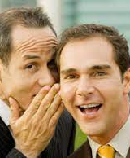
INTENCIONALIDAD del Texto Expositivo
El texto expositivo presenta y explica conceptos, pues apunta a aumentar el conocimiento que tiene el receptor en torno a un tema determinado que domina el emisor.
Se genera bajo una relación asimétrica determinada por el poder de quien maneja el conocimiento

Slide 13
MODALIDAD
del Texto Expositivo
ESPECIALIZADA
(exigen conocimientos específicos): revistas académicas, ensayos, tesis de grado, etc.
DIVULGATIVA
(exigen conocimientos generales, básicos): revistas de divulgación, artículos periodísticos, documentales para televisión, etc.

Slide 14
Características lingüísticas del T.E.
En el texto expositivo son muy comunes las oraciones explicativas (definiciones, caracterizaciones, descripciones), pues el objetivo es comunicar para que se conozca y comprenda. Por eso son oraciones que aclaran la comunicación. El carácter explicativo muy comúnmente se expresa en oraciones subordinadas. Hay un dominio del lenguaje neutral, se tienden a evitar las connotaciones, por tanto hay un lenguaje referencial, con interés informativo. El vocabulario tiende a ser especializado, propio del tema de que se trata, y muchas veces se utilizan sustantivos abstractos.

Slide 15
Disposición del texto expositivo.
El texto expositivo se dispone según los principios de orden (hay ciertos criterios tradicionales para organizar las ideas), de claridad (la información entregada debe permitir que el tema vaya siendo comprensible), y de precisión (el emisor conoce el tema y, por lo tanto, utiliza conceptos específicos y exactos).
Con respecto al orden de las ideas del texto expositivo, se reconocen fases en su estructuración y modelos en su organización global.

Slide 16
Estructura interna del T. Expositivo
Los textos expositivos tradicionalmente pasan por tres fases en su estructuración: Introducción (proemio o exordio), desarrollo (expositio o propositio) y conclusión (peroratio).
I
INTRODUCCIÓN: En ella se plantea el tema o un problema, se puede presentar el contexto, los antecedentes, los propósitos del autor y los procedimientos a seguir. La introducción motiva la lectura del texto y guía su comprensión.
D
DESARROLLO: En él hay una progresión de información, se amplía lo presentado en la introducción, se presentan datos nuevos, se detalla, se explica a fin de que haya comprensión del tema.
C
CONCLUSIÓN: En ella, por lo general, se realiza una síntesis de lo expuesto, o una evaluación de ello, incluso sus proyecciones. Es posible también que se presente la solución a un problema.

Slide 17
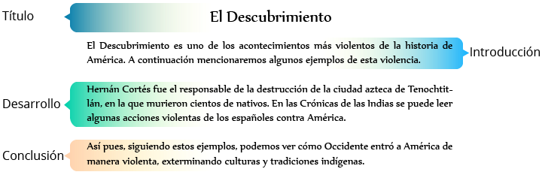
Ejemplos de Estructura Interna

Slide 18
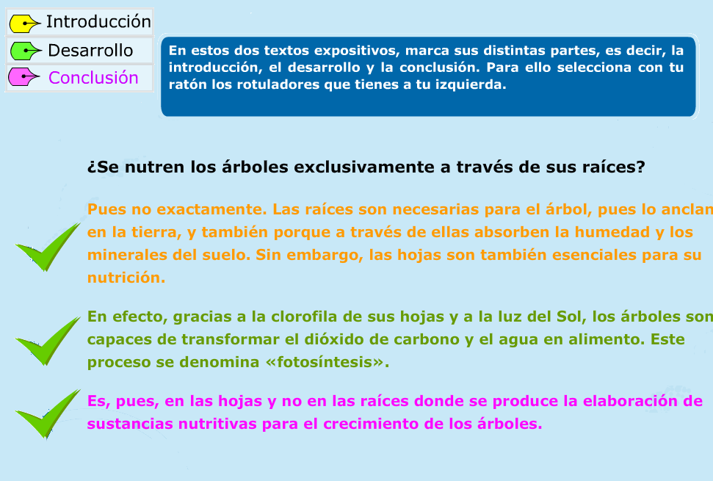
Ejemplos de Estructura Interna

Slide 19

PREGUNTAS DE COMPRENSIÓN

Slide 20
“Se refiere a las relaciones de contenido que vinculan las ideas y corresponde a la dimensión semántica que otorga sentido al discurso mismo.”
Responde qué concepto es en el chat.

Slide 21
“Práctica social donde se pone en funcionamiento un texto por parte de un hablante en una situación concreta.”
Responde qué concepto es en el chat.

Slide 22
“Palabras cuyo referente no puede determinarse sino con relación a los otros interlocutores y/o al tiempo y espacio.”
Responde qué concepto es en el chat.

Slide 23
“Serie coherente de palabras, frases, oraciones o párrafos vinculados entre sí por un tema común, formando una unidad verbal mediante la cual interactúan los miembros de un grupo social para intercambiar significados.”
Responde qué concepto es en el chat.

Slide 24
“Se refiere a los procedimientos formales que configuran y entrelazan el texto, sean estos recursos lingüísticos o gramaticales.”
Responde qué concepto es en el chat.

Slide 25
Responde en el chat con tus propias palabras:
¿Cuál es la intención del Texto Expositivo?

